Slide 1

● ● ●
გმუს
იდეალური აირის მდგომარეობის განტოლება
გია მურღულიას უნივერსალური სკოლა
GMUS ფიზიკა - ყოველდღიური გეგმარების ფორმა - XII - გაკვეთილი 3

Slide 2
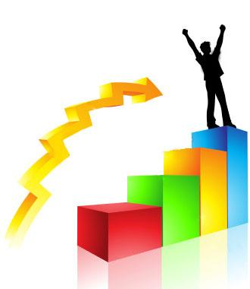
თემის ფარგლებში დასამუშავებელი მიზნები
● ● ●
გმუს
1. მდგომარეობის განტოლების pV=(m/M)RT ცოდნა.
2. განტოლების გამოყენება მარტივ ამოცანებში.
3. p, V, T სიდიდეების ურთიერთკავშირის გააზრება.
გია მურღულიას უნივერსალური სკოლა

Slide 3

მიზნის მისაღწევად დასამუშავებელი რესურსები
● ● ●
გმუს
1. სახელმძღვანელო „ფიზიკა-12“.
2. კალკულატორი.
3. სამუშაო ფურცელი.
გია მურღულიას უნივერსალური სკოლა

Slide 4
● ● ●
დროის მართვა
გმუს
დღის გეგმა — დროის განაწილება
გია მურღულიას უნივერსალური სკოლა
1.
წინარე ცოდნის გააქტიურება
5 წთ.
2.
დავალებაზე / წინა მასალაზე მუშაობა
5 წთ.
3.
ძირითადი აქტივობა I
15 წთ.
4.
ძირითადი აქტივობა II / პრაქტიკა
15 წთ.
5.
შეჯამება / გამოსასვლელი ბილეთი
5 წთ.
სულ:
45 წთ.
03

Slide 5
● ● ●
აქტივობები
გმუს
აქტივობების აღწერა
გია მურღულიას უნივერსალური სკოლა
მენდელეევ-კლაპეირონის განტოლება
1. თეორია: pV=(m/M)RT — აირის მდგომარეობის განტოლება.
2. მაგალითი: ცნობილი m, M, T-ით გამოთვალეთ p.
3. ამოცანები: იპოვეთ წნევა 2 მოლი აირისთვის.
4. ცდა: —
აქტივობა
ინსტრუქცია მოსწავლეებისთვის
ინდივიდუალური მუშაობა + დაფაზე ამოხსნა
სამუშაო ფურცელი, კალკულატორი
ფორმატი / ორგანიზება
მასალა / რესურსი
04

Slide 6

● ● ●
რეფლექსია
გმუს
მასწავლებლის/ მოსწავლის
მოკლე რეფლექსია
გია მურღულიას უნივერსალური სკოლა
რა გამოვიდა კარგად?
რა საჭიროებს შეცვლას?
რას გავითვალისწინებ შემდეგ ჯერზე?

Slide 7

● ● ●
დავალება
გმუს
დავალება და შემდეგი ნაბიჯი
გია მურღულიას უნივერსალური სკოლა
დავალების ფორმულირება
ამოხსენით 2 ამოცანა მდგომარეობის განტოლებაზე.
დავალების კავშირი მიზანთან
საფუძველია იზოპროცესების გასაგებად.

